Slide 1
Tóbak
Tóbak inniheldur 40 þúsund ástæður til að forðast það!

Slide 2
Tóbak
Örvandi, vanabindandi og heilsuspillandi efni.
Veldur heilsuskaða og ótímabærum dauða.
Inniheldur um 40.000 skaðleg efni og yfir 40 krabbameinsvaldandi. T.d.:
Nikótín
Arsenik
Blásýra
Ammóníak

Slide 3
Skaðsemi reykinga
Bifhár í öndunarfærum lamast
Hósti
Gular tennur
Gulir fingur
Vond lykt og óþrifnaður
Ör hjartsláttur
Hækkaður blóðþrýstingur
Minnkar þrek og þol
Minnkar blóðflæði => minna súrefnisflæði um líkamann => svimi, útlimakuldi, rýrari vöðvar og getuleysi.
Raska starfsemi tauga
Hrukkótt húð
Bólur
Skaða fóstur
Draga úr frjósemi
Hafa áhrif á geðheilsu
Auknar líkur á
lungnasjúkdómum
hjarta- og æðasjúkdómum
krabbameini
Reykingar eru banvænar!

Slide 5
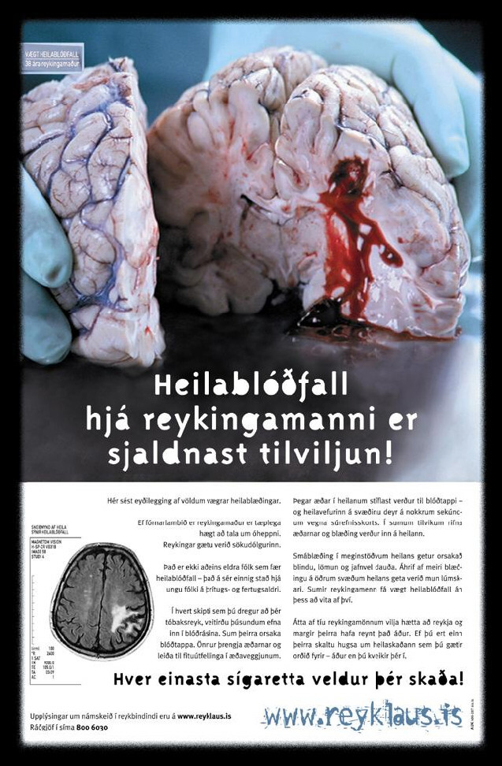

Slide 6
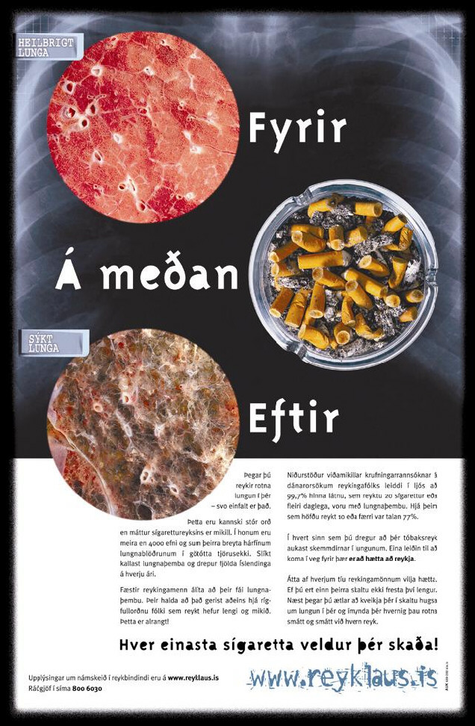

Slide 8
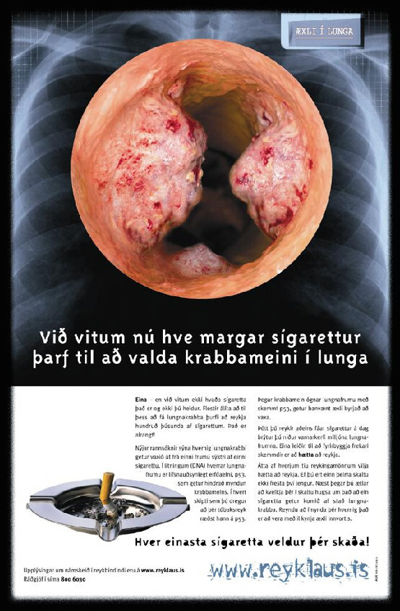

Slide 10
Óbeinar reykingar
Þegar fólk andar að sér lofti sem er mengað tóbaksreyk.
Skaðlegar heilsunni.
Valda óþægindum og vanlíðan.
Auka líkur á mörgum sömu sjúkdómum og beinar reykingar.
Um 350-400 Íslendingar deyja á ári hverju af völdum beinna og óbeinna reykinga.

Slide 11
Reyklaust tóbak
Neftóbak
Munntóbak
Skaðlegt eins og reyktóbak.
Inniheldur níkótín og önnur krabbameinsvaldandi efni, sem komast í gegnum slímhúð munns og nefs og þaðan inn í blóðrásina.
Mun meira níkótín en í reyktóbaki.

Slide 12
Ungt fólk og reykingar
Tískubylgjur
Hópþrýstingur
Líklegra er að ungt fólk byrji að reykja ef margir í vinahópnum reykja.
Mikill meirihluti reykir ekki, meirihlutanum finnst það ekki flott.

Slide 13
Ef þú reykir er best að hætta strax!
Brjóta upp venjur og hefðir.
Forðast aðstæður sem maður var vanur að reykja.
Þrauka, hvert „löngunarkast“ stendur stutt.
Beina athyglinni að einhverju öðru.
Til eru lyf til að takast á við reykleysið.
Stappa í sig stálinu.
Með hverjum deginum verður lengra á milli þess sem maður man eftir tóbakinu.
Morgundagurinn verður auðveldari en dagurinn í dag.
O.fl.

Slide 14
Hjálp til að hætta
Í bæklingnum Hættu fyrir lífið, frá Lýðheilsustöð, er að finna gagnleg ráð til þeirra sem vilja hætta að reykja.

Slide 15
Reglur
Bannað er að auglýsa tóbak.
Tóbak má ekki selja eða afhenda fólki undir 18 ára aldri.
Fólk undir 18 ára aldri má ekki afgreiða tóbak.

